Slide 1
patterns.yandex-team.ru/presentations

Slide 2
Как научить языку C++: опыт создания курсов на Coursera
Илья Шишков, старший разработчик

Slide 3
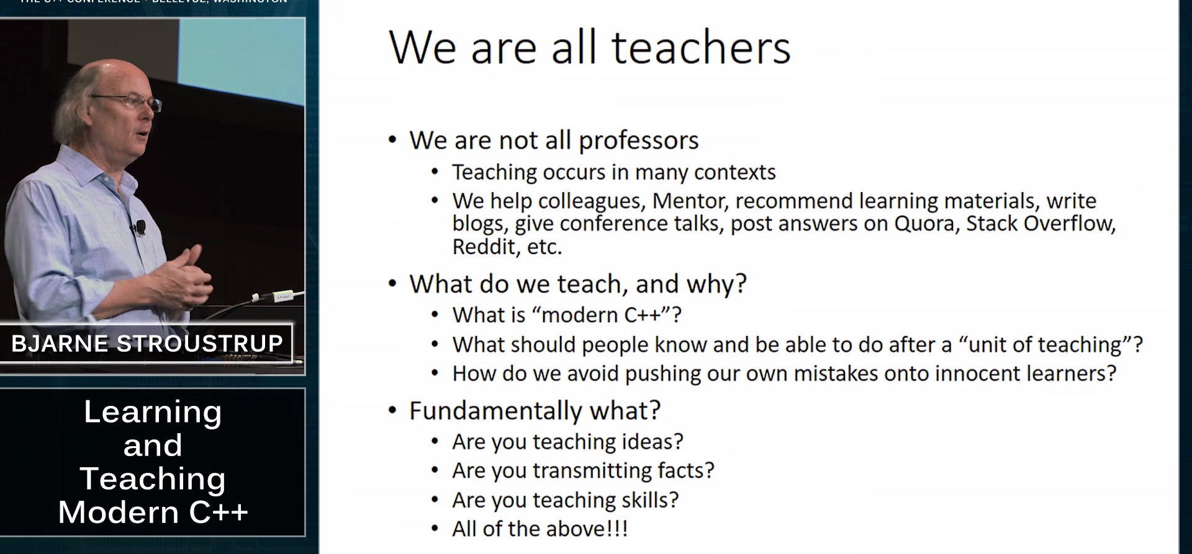
Скриншот доклада Bjarne Strousturp с CppCon 2017

Slide 4




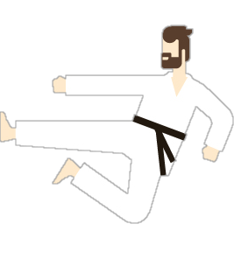
Состав специализации
Рейтинг
4.8/5
Рейтинг
4.95/5

Slide 5
Целевая аудитория специализации
Люди, владеющие любым языком программирования
надо знать, что такое переменные, условный оператор и циклы
иметь представление о классах, инкапсуляции, наследовании и полиморфизме
знать базовые алгоритмы и структуры данных: сортировка, поиск, массив, словарь

Slide 6
Чему хотим научить
После прохождения нашей специализации слушатели должны уметь:
самостоятельно решать практические задачи на языке С++
применять естественные для С++ идиомы и конструкции
самостоятельно находить ответы на свои вопросы и изучать язык глубже
писать на С++ эффективный код без ущерба для его качества
В процессе обучения используем C++ 14/17

Slide 7

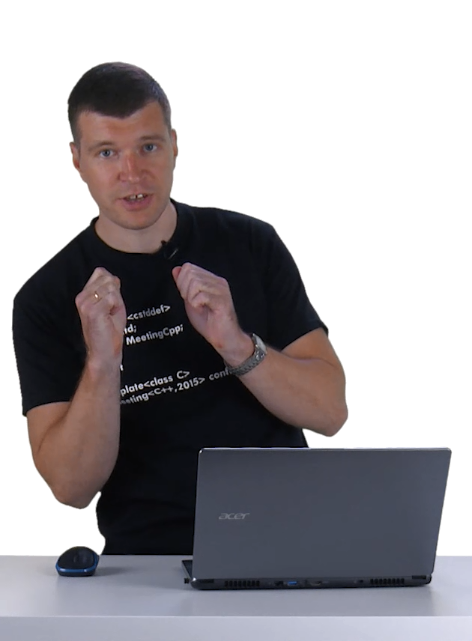
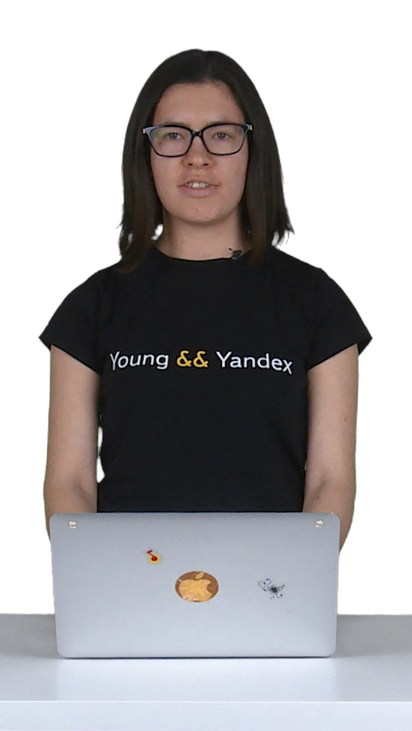
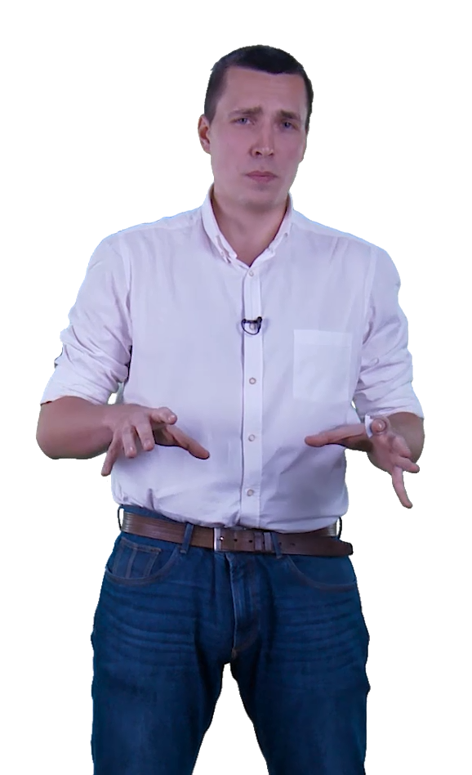

Наша команда
Антон Полднев
старший разработчик
Илья Шишков
старший разработчик
София Техажева
куратор ШАД
Евгений Парамонов
старший разработчик
Иван Лежанкин
старший разработчик

Slide 8
Как мы начинали
Осенью 2016 года решили делать специализации по C++, потому что
в Яндексе накоплен богатейший опыт применения C++
ниша русскоязычных курсов пустовала
В основу заложили
доклады и статьи Майерса, Саттера, Александреску
CppCoreGuidelines
Хотелось сделать так же круто, но по-русски
Хотелось поделиться всеми нюансами языка

Slide 9
Первый подход к формированию программы
Неделя | Белый пояс | Жёлтый пояс | Красный пояс
1 | Пространства имён Указатели, ссылки Порядок вычисления аргументов функций | Исключения Гарантии при работе с исключениями RAII | string string_view
2 | Создание классов: конструкторы, деструкторы, поля, методы | pair, tuple array, vector Категории итераторов | Способы захвата переменных в лямбдах std::function
3 | Перегрузка функций Перегрузка операторов | deque, list map, set | Частичная специализация шаблонов Variadic templates
4 | Создание шаблонов auto | <algorithm> лямбды | <sstream> <fstream> unique_ptr shared_ptr
3 месяца
Снято больше половины

Slide 10
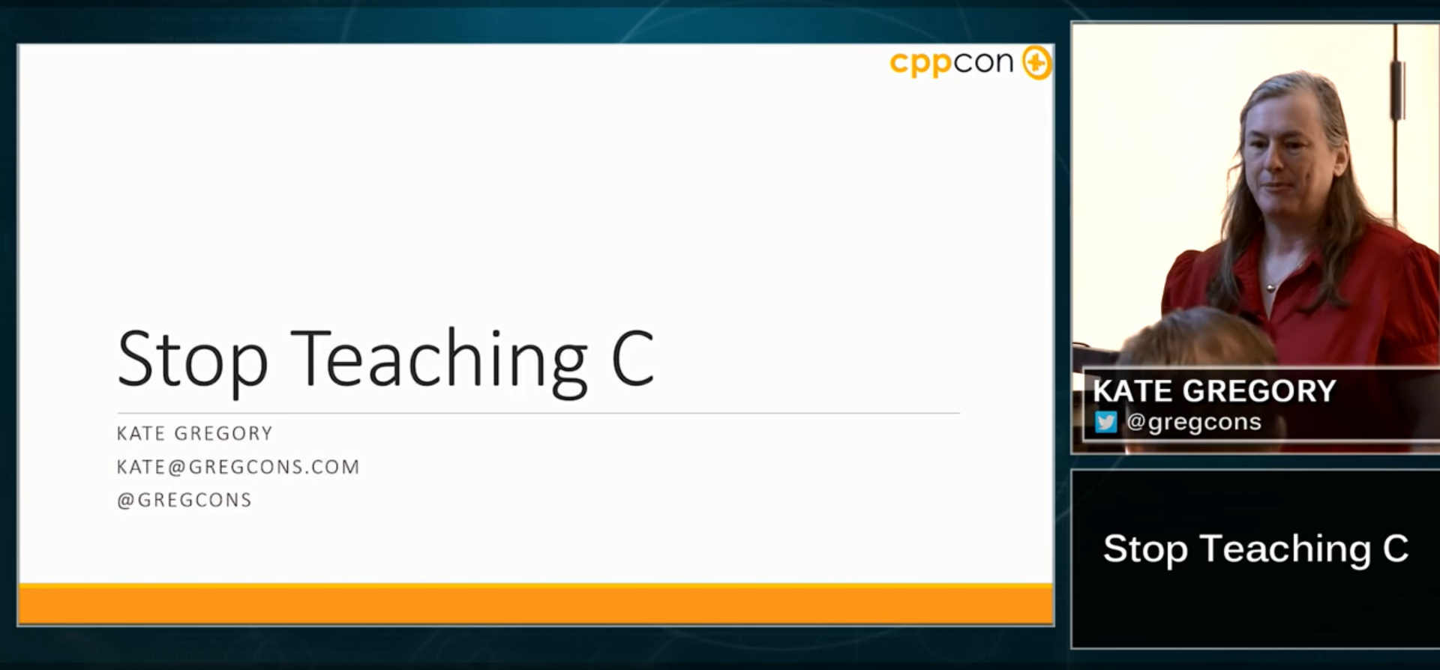
Скриншот доклада Kate Gregory с CppCon 2015

Slide 11
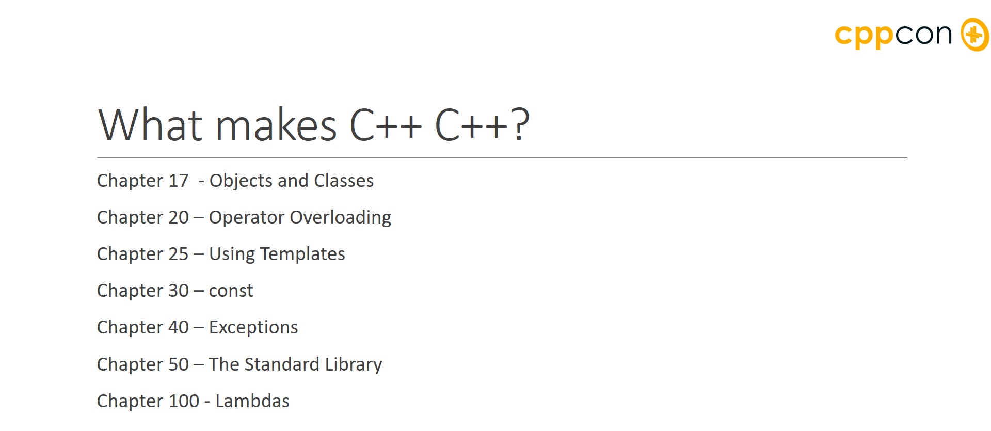
Слайд из доклада Kate Gregory «Stop Teaching C» с CppCon 2015

Slide 12
Концентрация на нюансах
с самого начала заставляет
думать, что C++ — это сложно
Kate Gregory

Slide 13
Наши ошибки
Каждая тема с самого начала разбиралась во всех подробностях
Мы делали видеосправочник по C++
Stroustrup: «Don't teach features. The standard says what's valid, not what's useful»
Мы пали жертвой собственной экспертизы

Slide 14
Первый подход к формированию программы
Неделя | Белый пояс | Жёлтый пояс | Красный пояс
1 | Пространства имён Указатели, ссылки Порядок вычисления аргументов функций | Исключения Гарантии при работе с исключениями RAII | string string_view
2 | Создание классов: конструкторы, деструкторы, поля, методы | pair, tuple array, vector Категории итераторов | Способы захвата переменных в лямбдах std::function
3 | Перегрузка функций Перегрузка операторов | deque, list map, set | Частичная специализация шаблонов Variadic templates
4 | Создание шаблонов auto | <algorithm> лямбды | <sstream> <fstream> unique_ptr shared_ptr
Работа с файлами на 12 неделе!
Зато на 4-й все правила вывода типов для auto
Работа с файлами на 12 неделе!
Зато на 4-й все правила вывода типов для auto
Мы собираемся рассказать людям про map на 7-й неделе изучения С++! Какой питонист будет проходить наш курс, если у нас словарь всплывает через 1,5 месяца?
Алгоритмы на 8-й неделе!
Зато на 1-й сложные нюансы
Алгоритмы на 8-й неделе!
Зато на 1-й сложные нюансы

Slide 15
В итоге
Через 3 месяца работы,
сняв больше половины первого курса,
в условиях поджимающих сроков
… мы выкинули весь материал на помойку и начали сначала
И это было лучшее решение!

Slide 16

Забрать с собой
Как только вы поняли, что у вас получается — остановитесь
и попробуйте что-то поменять
Для этого нужно обладать мужеством, потому что не все примут
ваше решение

Slide 17
Этот курс показал мне
нормальный C++, а не
тот, которому меня
учили в университете.
Отзыв на «Белый пояс по C++»

Slide 18
Как же у меня отлегло
от сердца, когда понял,
что С++ — язык очень
даже высокого уровня!
Отзыв на «Белый пояс по C++»

Slide 19
Программа курсов после перезагрузки
Неделя | Белый пояс | Жёлтый пояс | Красный пояс | Коричневый пояс
1 | Обзор возможностей С++ Тестирование и отладка if, for, while | Целые типы pair и tuple Шаблоны функций | Введение в макросы Шаблоны классов Принципы оптимизации | Устройство ассоциативных контейнеров
2 | Функции, ссылки, const vector, map, set | Юнит-тестирование | Сложность алгоритмов Модель памяти | Пространства имён «Умные» указатели Владение
3 | sort, count, count_if Лямбды Пользовательские типы | Многофайловые проекты ODR | Move-семантика | RAII exception safety
4 | <fstream> Перегрузка операторов Исключения | Итераторы <algorithm> deque, queue | Устройство линейных контейнеров | const-correctness Compile time vs runtime
5 | Финальный проект | Наследование Полиморфизм | Введение в многопоточность | Финальный проект
6 |  | Финальный проект | Финальный проект
48 задач
33 задачи
35 задач
vector и map появляются во 2-м видео
sort и count — в 4-м

Slide 20
Программа курсов после перезагрузки
Неделя | Белый пояс | Жёлтый пояс | Красный пояс | Коричневый пояс
1 | Обзор возможностей С++ Тестирование и отладка if, for, while | Целые типы pair и tuple Шаблоны функций | Введение в макросы Шаблоны классов Принципы оптимизации | Устройство ассоциативных контейнеров
2 | Функции, ссылки, const vector, map, set | Юнит-тестирование | Сложность алгоритмов Модель памяти | Пространства имён «Умные» указатели Владение
3 | sort, count, count_if Лямбды Пользовательские типы | Многофайловые проекты ODR | Move-семантика | RAII exception safety
4 | <fstream> Перегрузка операторов Исключения | Итераторы <algorithm> deque, queue | Устройство линейных контейнеров | const-correctness Compile time vs runtime
5 | Финальный проект | Наследование Полиморфизм | Введение в многопоточность | Финальный проект
6 |  | Финальный проект | Финальный проект
Слово «указатель» впервые произносится в третьем курсе
Тестирование и профилирование
Тестирование и профилирование

Slide 21
Принципы создания курсов
Понятность вместо полноты изложения
Демонстрация проблемы
Наглядность

Slide 22
Понятность вместо полноты изложения

Slide 23
Чему хотим научить
После прохождения нашей специализации слушатели должны уметь:
самостоятельно решать практические задачи на языке С++
применять естественные для С++ идиомы и конструкции
самостоятельно находить ответы на свои вопросы и изучать язык глубже
писать на С++ эффективный код без ущерба для его качества
В процессе обучения используем C++ 14/17

Slide 24
Понятность вместо полноты изложения
Нет цели рассказать весь C++
Если сразу рассказать всё, большая часть просто вылетит
из головы
На усвоение всего материала требуется значительное время

Slide 25
The purpose of good
teaching is getting ideas
into people's heads
Bjarne Stroustrup

Slide 26
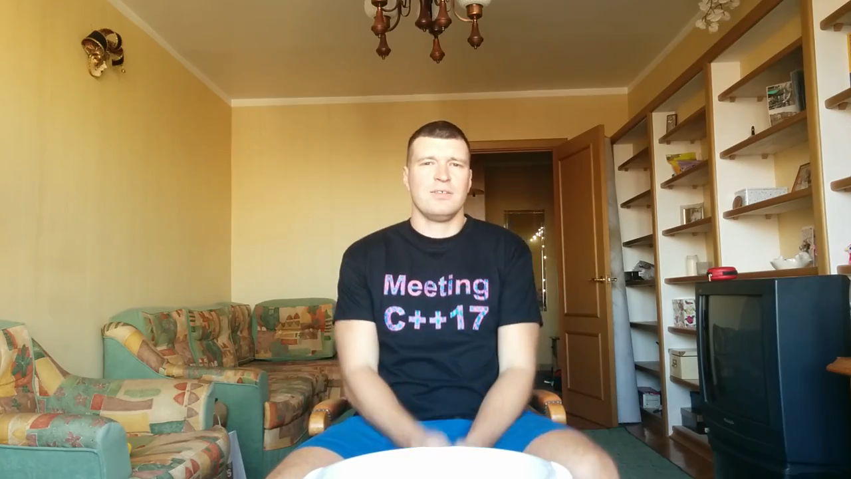
Наглядная демонстрация

Slide 27
Примеры применения
В наших курсах
Мы не затрагиваем скорость работы программ до третьего курса
Используем using namespace std до четвёртого курса даже в заголовочных файлах
Используем vector, set, map и shared_ptr как чёрные ящики в первых двух курсах
На практике
Не рассказываем новому сотруднику всё о нашем проекте в первый рабочий день

Slide 28
Демонстрация проблемы

Slide 29





Изучение нового похоже на сборку пазла

Slide 30
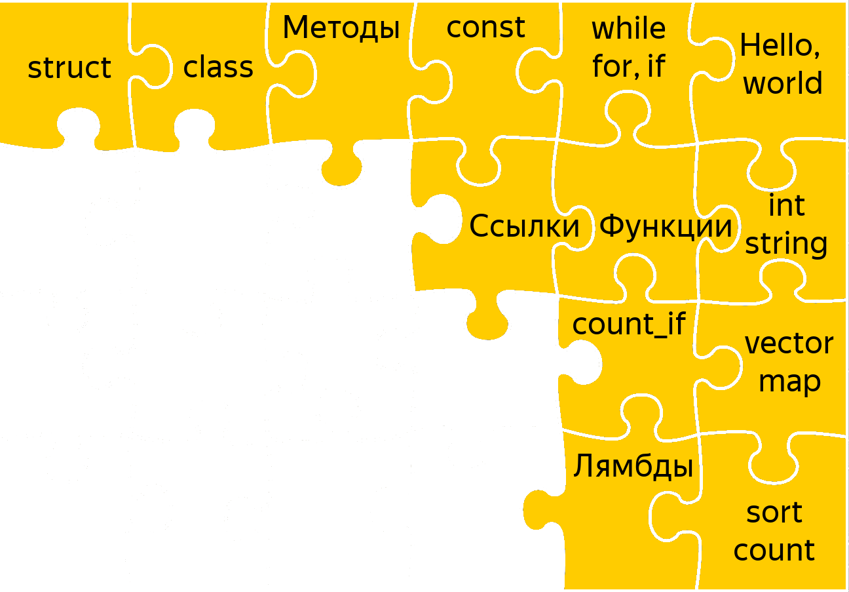




Изучение нового похоже на сборку пазла

Slide 31

Ссылки в C++. Вариант 1
Ссылка является альтернативным именем объекта. Ссылки чаще
всего используются для указания аргументов функций и
возвращаемых значений вообще, и при перегрузке операторов
в частности.
Запись X& означает ссылку на X. Например
int i = 1; int& r = i; int x = r; r = 2;

Slide 32

Ссылки в C++. Вариант 2
Научили писать функции
Объяснили, что параметры передаются по значению
Проблема: как написать функцию swap(x, y)?
Решение — принимать параметры по ссылке

Slide 33
const
void PrintSize(vector<Person> people) { cout << people.size() << endl; } int main() { vector<Person> people(15'000'000); PrintSize(people); }
Показали, что работает медленно

Slide 34
const
void PrintSize(vector<Person>& people) { cout << people.size() << endl; } int main() { vector<Person> people(15'000'000); PrintSize(people); }
Стали принимать по ссылке
Показали, что работает быстро

Slide 35
const
void PrintSize(vector<Person>& people) { cout << people.size() << endl; } int main() { PrintSize(
}
Не компилируется
vector<Person>
people
(15'000'000)
;
people
);

Slide 36
const
Проблема: как одновременно
избежать лишнего копирования?
избежать случайного изменения параметра функции?
разрешить принимать в функцию временные объекты?

Slide 37

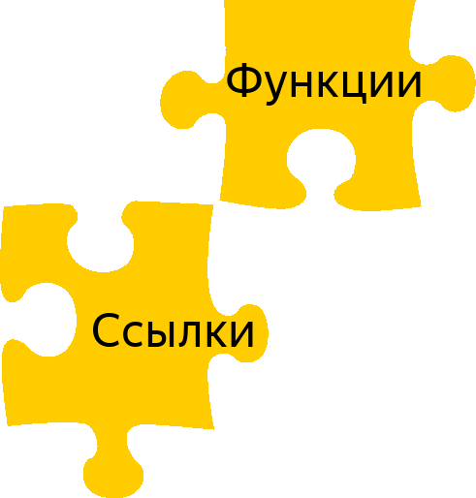
const
void PrintSize( cout << people.size() << endl; } int main() { PrintSize(vector<Person>(15'000'000));
}
vector<Person>& people) {
const

Slide 38
Целочисленные типы
Тип | Размер в байтах | Минимум | Максимум
signed char | 1 | −128 | 127
unsigned char | 1 | 0 | 255
short | 2 | −32768 | 32767
unsigned short | 2 | 0 | 65535
int | обычно 4 | −2 147 483 648 | 2 147 483 647
size_t | 4 или 8 | 0 | 2³² − 1 или 2⁶⁴ − 1
int64_t | 8 | −2⁶³ | 2⁶³ − 1
uint64_t | 8 | 0 | 2⁶⁴ − 1
Какие сложые числа. Их все надо помнить?
«char»?
Это не опечатка?

Slide 39
Целочисленные типы
В первом курсе
сказали: «Для представления целых чисел в C++ используется тип int»
нет ни одной задачи, где типа int недостаточно
дали задачу «Найти среднее значение вектора положительных целых чисел»
И только во втором курсе…

Slide 40
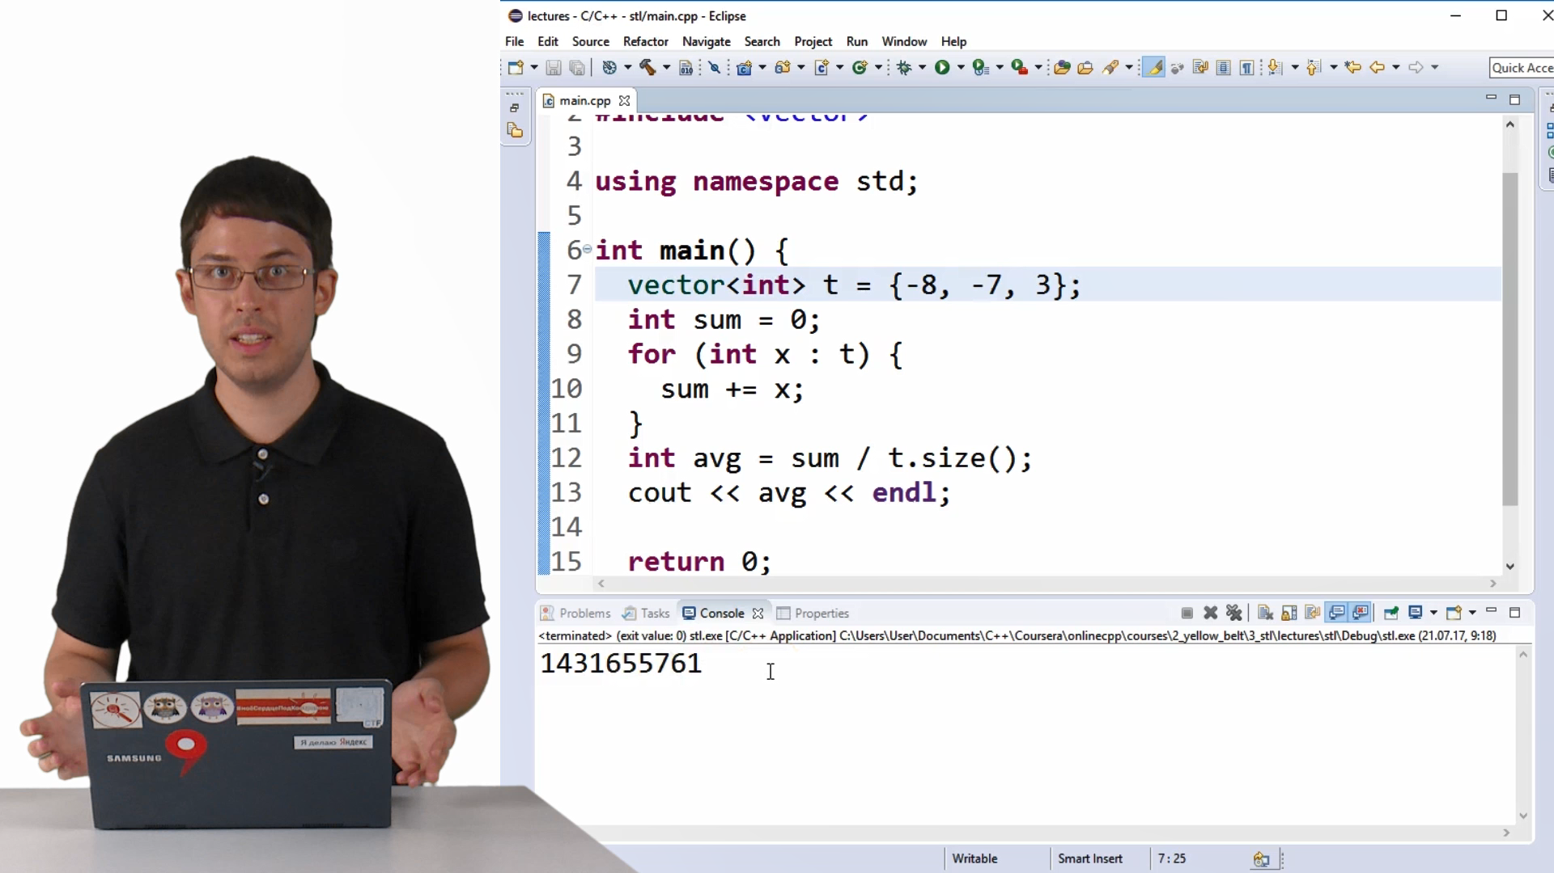

Slide 41
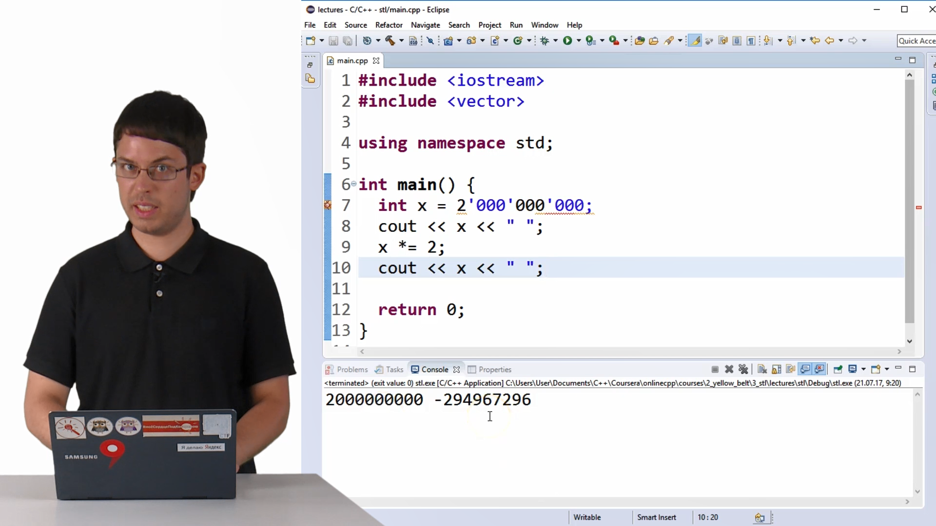

Slide 42
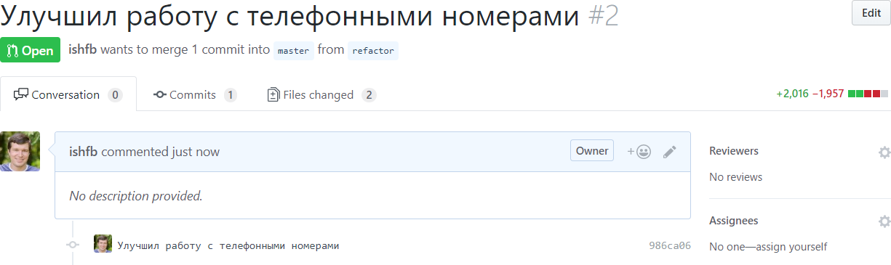


Code review. Вариант 1

Slide 43
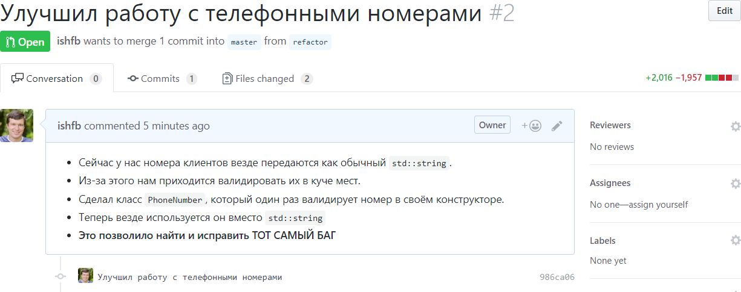
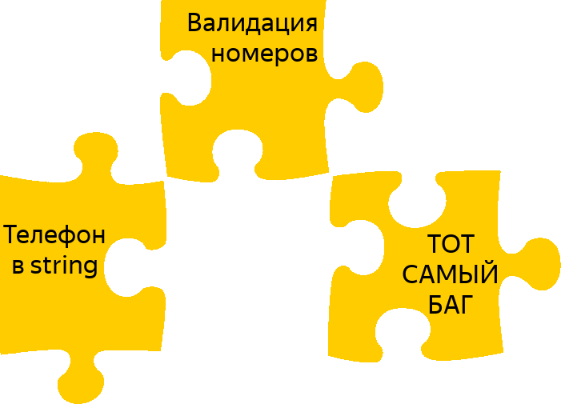
Code review. Вариант 2

Slide 44
Забрать с собой
Любое новое понятие проще усвоить, связав с чем-то известным
Хороший пример связи — проблема, которую это понятие решает

Slide 45
Наглядность

Slide 46

Любая фраза — это лишь вершина айсберга
«Скомпилируем, запустим и посмотрим вывод»
что значит «скомпилируем?»
g++ -Wall -std=c++14 -O2 example.cpp -o example
куда это вводить?
что такое g++? Где его взять?
что значит «запустим»?
./example
А если у меня Windows?
Где смотреть вывод?

Slide 47
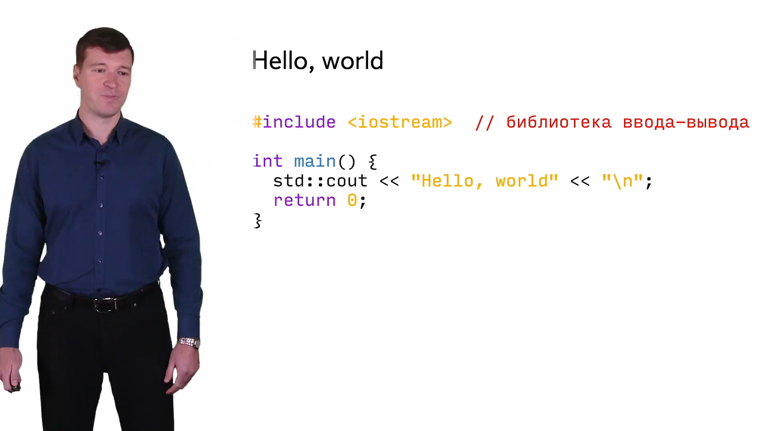
Ненаглядное видео

Slide 48
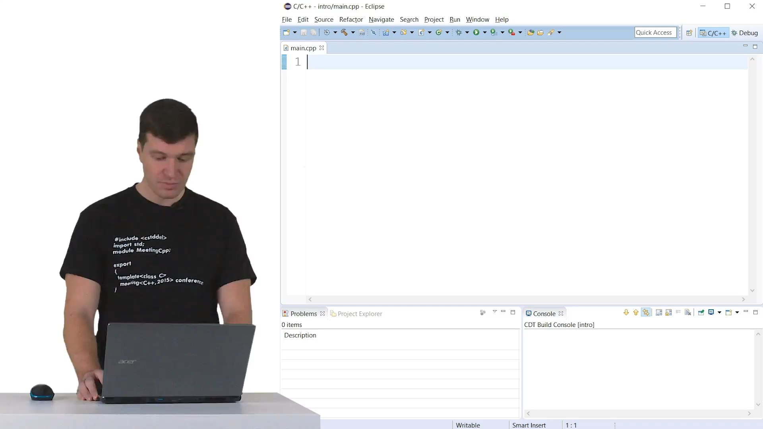
Наглядное видео

Slide 49
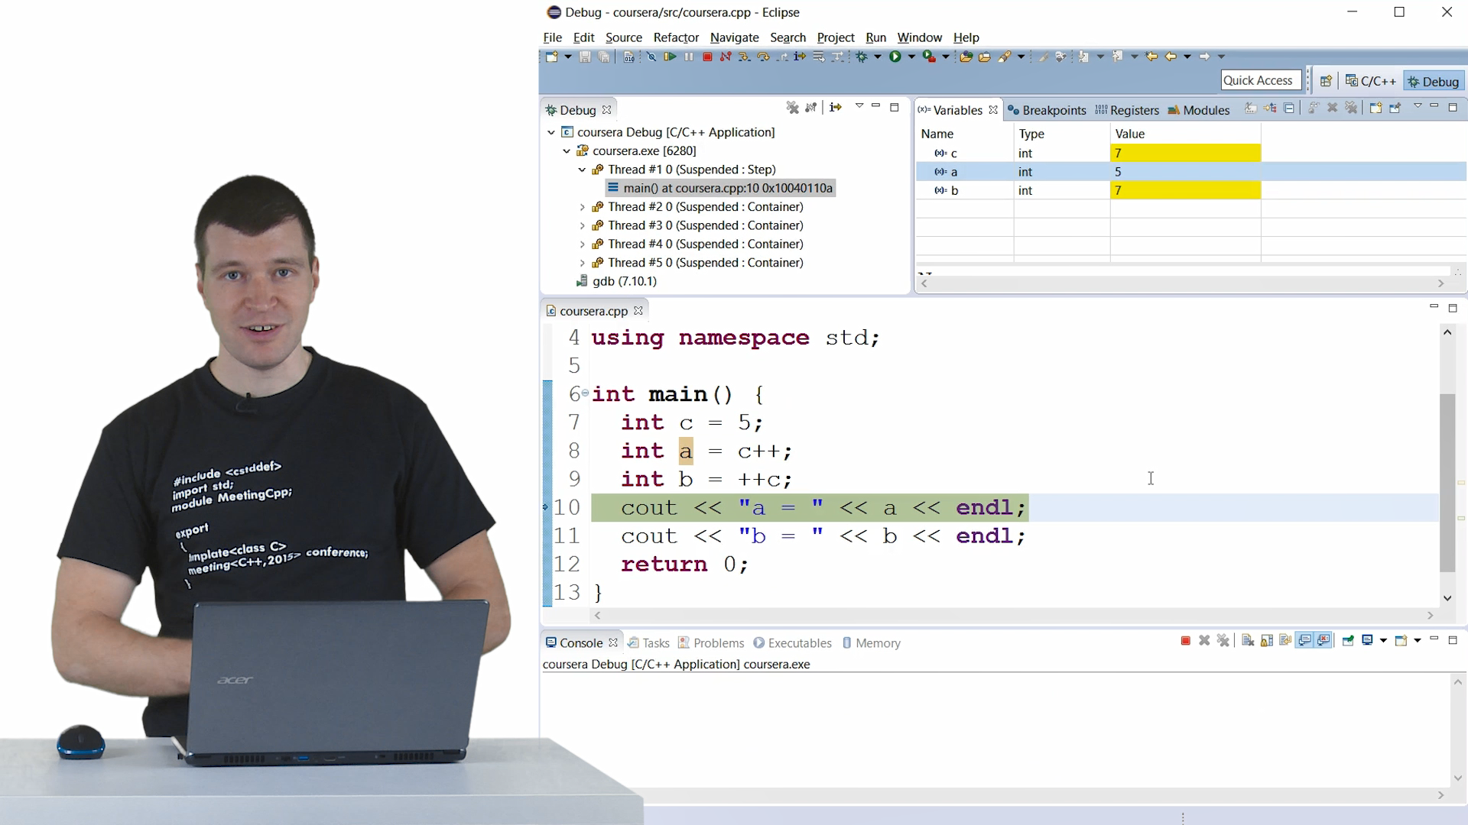
Отладчик

Slide 50
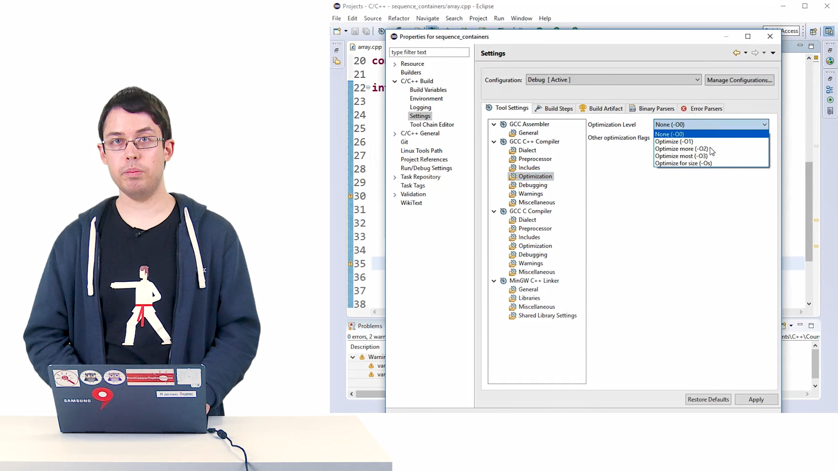
Настройка компилятора

Slide 51
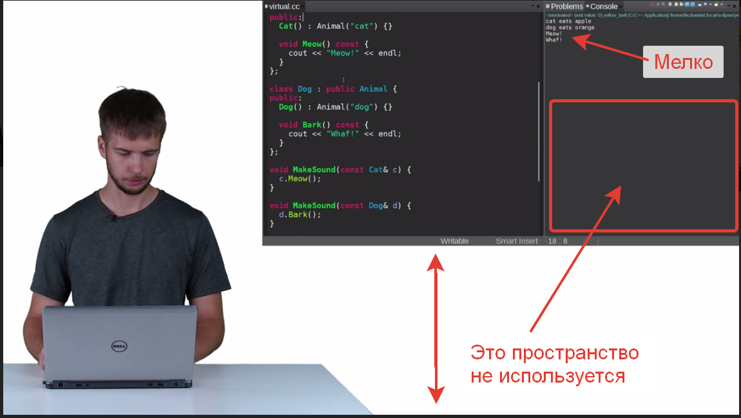
Применение на практике — bug report’ы
Ненаглядный bug report
Шрифт мелкий
IDE неудачно расположена в кадре
Куча неиспользуемого пространства
Наглядный bug report

Slide 52
Итоги
Если качество результата вас не устраивает, остановитесь и
постарайтесь что-то поменять
Stroustrup: «Teaching is relatively easy. Getting people to learn is hard»
Любое новое понятие проще усвоить, связав с чем-то известным
Программирование — это, в первую очередь, навык
Чем приземлённее ваш способ донесения информации, тем проще вас
понять

Slide 53
Вы сделали курс
настолько понятным, что
даже семиклассница
смогла его пройти.
Благодаря вам, я сделала
первый шаг к своей мечте!

Slide 54

instagram
skype@
bitbucket
github
facebook
@twitter
Спасибо
Илья Шишков
Старший разработчик компании Яндекс
ishfb@yandex-team.ru
ishfb
telegram: ishfb

Slide 55

Заголовок, текст и код
Пример
Этот слайд используется для вставки небольшой части кода с описанием
#coding=utf-8 from vanilla import * from defconAppKit.windows.baseWindow import BaseWindowController from mojo.events import addObserver, removeObserver import math class ShowMouseCoordinatesTextBox(TextBox):

Slide 56
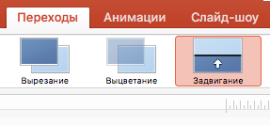
Заголовок, текст и код
Красный цвет не правильный
Пример
#coding=utf-8 from vanilla import * from defconAppKit.windows.baseWindow import BaseWindowController from mojo.events import addObserver, removeObserver import math class ShowMouseCoordinatesTextBox(TextBox): """ A vanilla text box with some goodies about the mouse. """ def __init__(self, *args, **kwargs): self.observers = {"mouseMoved", "mouseDragged", "mouseUp"}
В случае, если ваш код не помещается на одной странице, его можно продлить на следующем слайде; в разделе «Переходы», между слайдами поставить переход «Задвигание»

